Slide 1



2-1
خصائص الجمـع
أ.أحـمـد الأحـمـدي @ahmad9963

Slide 2
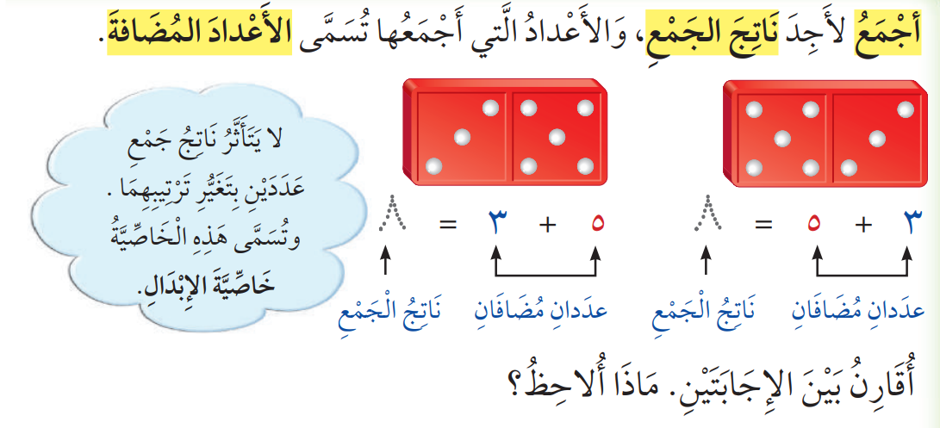
فكرة الدرس
أجمع الأعداد بأي ترتيب . وأجمع الصفر إلى أي عدد آخر .
المفردات
الجمع
ناتج الجمع
الأعداد المضافة

Slide 3
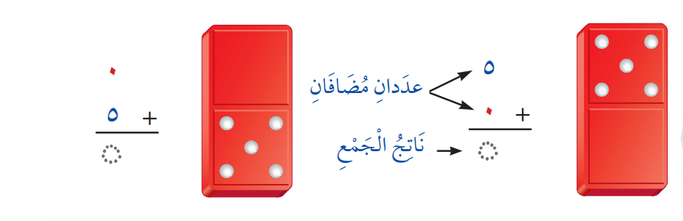
ناتج جمع صفر إلى أي عدد يساوي ذلك العدد دائما .

Slide 4


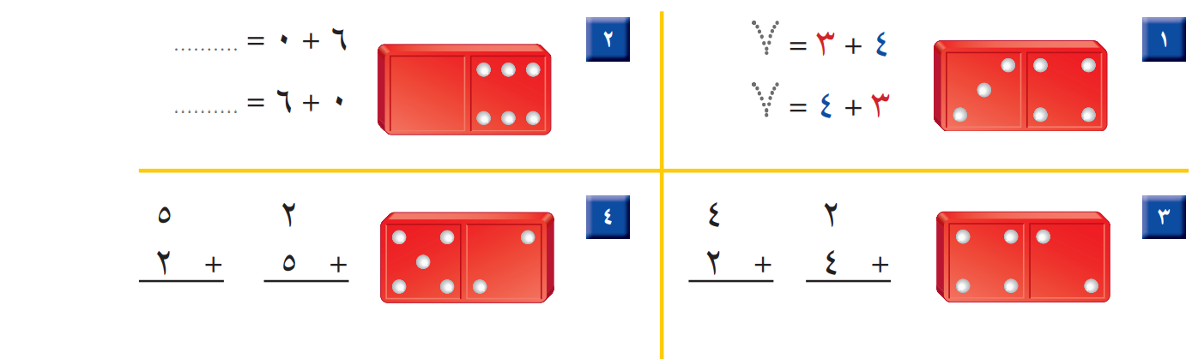

Slide 5
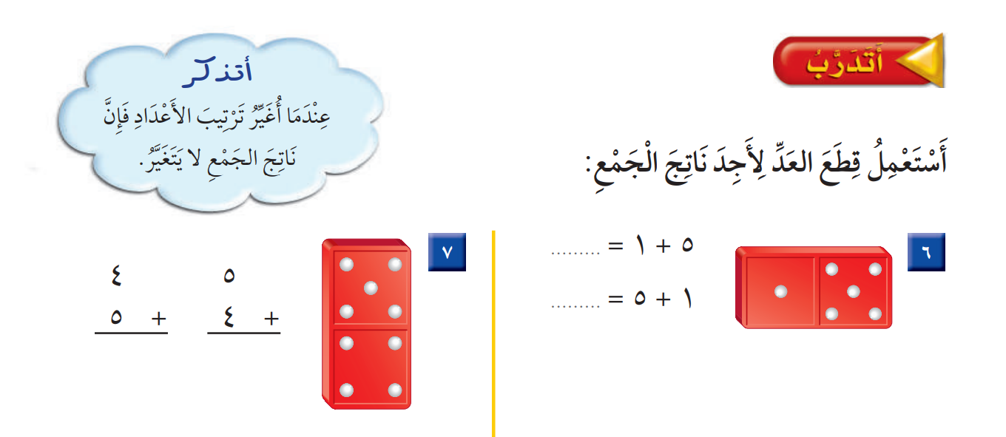

Slide 6
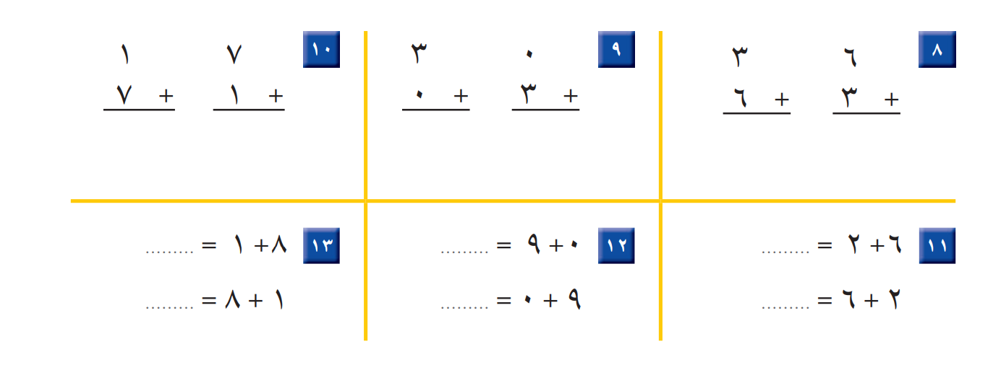

Slide 7

